Slide 1
Karın Ağrısına Yaklaşım
Dr Ramazan Erdem Er
Ankara Üniversitesi Tıp Fakültesi Gastroenteroloji B.D.

Slide 2
Karın ağrısı neden önemli?
İç hastalıkları/Acil/Genel Cerrahi / gastroenteroloji uzmanlarının temel sorunu
Acil servise başvuruların :%7
%50 hastada semptomatik tedavi ile çözülen nonspesifik ağrılar.
%50 daha ciddi hastalıklara bağlıdır.
Çok az bir kısmı : Yaşamı tehdit eder
Akut karın ağrısı:
Etkin ve erken biçimde değerlendirilmeli
Ciddi hastaların tetkik-tedavi-sevki geciktirilmemelidir.

Slide 3
Ağrının nöroanotomisi
Duyu nöroreseptörleri karın içi organlarda lokalizadir.
Yerleşim yerleri:
Mukoza
Kas
Serozal yapılar
Mezenter
Görevleri (lokal ve santral refleks arkıyla)
Sekresyonların düzenlenmesi
Motilite
Kan akımı abdominal organlarda

Slide 4
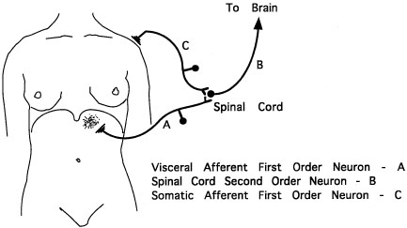
Ağrının nöroanotomisi
İki tip afferent sinir fiberleri vardır.
Myelinize A-delta fiberleri
Deri ve kas yerleşimli
Akut, keskin , iyi lokalize edilen ağrı
Myelin içermeyen C fiberleri; karın içi organlardaki nosiseptörlerdir.
Yerleşim yeri
Kas
Periost
Periton
Mezenter
Visserler
Ağrı tipi:
Yanma, dolgunluk şeklinde
Ağrı tam lokalize edilemez.

Slide 5
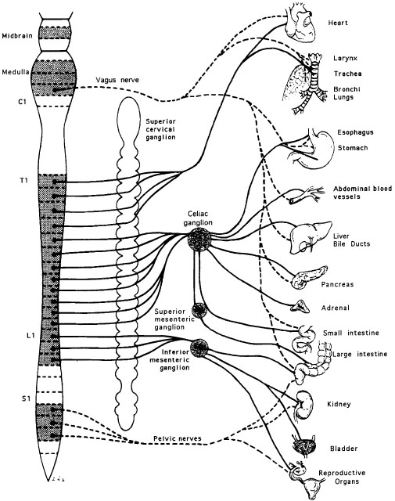

Slide 6
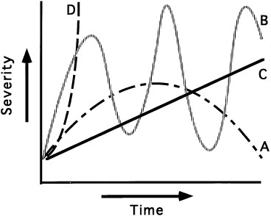
Karın ağrısı tipleri
Ağrı tipi
Viseral ağrı
Parietal ağrı
Yansıyan ağrı
Süre:
Akut karın ağrısı
Kronik karın ağrısı

Slide 7
Viseral ağrı
Parietal (somatik) ağrı
Lokalizasyonu
zor
Niteliğini belirleme
Zor
Ağrının yeri
Orta hat
Ağrı şekli
Sızı
Rahatsızlık
Kolik
Orjin:
Organların kapsülü
Organların muskuler tabakası
Neden:
Distansiyon
Gerilme
Kontraksiyon
İskemi
Lokalizasyonu
Kolay
Niteliğini belirleme
Kolay
Ağrının yeri
İnflame organın dermatomu
Ağrının şekli:
Keskin
Defans/rebound ile birlikte
Orjin:
Parietal periton
Neden
İnflamatuvar
Kimyasal uyarılar

Slide 8
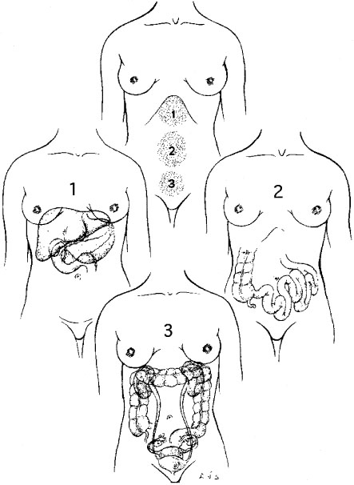
Viseral ağrı (Orta hatta embriyojenik kökene göre)
Ön barsak (foregut):
Organ:mide- duodenum- safra yolları
Ağrı lokalizasyonu:Epigastrik bölge
Orta barsak (midgut):
Organ:İnce barsak- apendiks-çekum-çıkan kolon ve
transvers kolonun proksimal yarısı
Ağrı lokalizasyonu:Göbek çevresi
Son barsak (hindgut)
Organ:Transvers olon distal yarısı sigmoid
kolon-genito-üriner trakt
Ağrı lokalizasyonu:Suprapubik (hipogastrik) bölge

Slide 9
Yansıyan ağrılar (Embriyolojik kökene bağlı)
Üreter tıkanıklığı
Testiküler ağrı
Subdiafragmatik iritasyon
Aynı taraf omuz/supraklavikuler ağrı
Jinekolojik patoloji
Sırt/alt ekstremite proksimalinde ağrı
Biliyer hastalık
Sağ infraskapuler ağrı
Kardiyak iskemi
Epigastrik/boyun/çene/üst ekstremite ağrısı

Slide 10
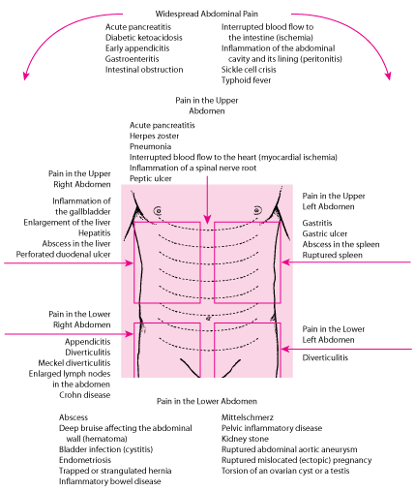

Slide 11
Diffüz ağrı nedenleri
Peritonit, spontan bakterial peritonit
Akut Pankreatit
Orak hücre krizi
Mezenterik iskemi, tromboz
Metabolik bozukluklar
Aort Anevrizma rüptürü veya disseksiyonu
Barsak tıkanıklığı

Slide 12
Epigastrik ağrı
Peptik ülser hastalığı
Gastroözofageal reflü hastalığı
Gastrit /gastropati /gastroparazi
Fonksiyonel dispepsi
Pankreatik ağrı, akut-kronik pankreatit
Safra kesesi ve ana safra yolu tıkanıklığı
MI
Abdominal aort anevrizması

Slide 13
Sağ üst kadran ağrısı
Akut kolesistit/ biliyer kolik
Akut hepatit/karaciğer absesi
Konjestif kalp yetmezliğine bağlı hepatomegali
Perfore duodenal ülser
Budd-Chiari sendromu/Portal ven trombozu
Herpes zoster
Myokardiyal iskemi
Sağ alt lob pnömonisi

Slide 14
Sol üst kadran ağrısı
Akut pankreatit
Gastrik ülser
Gastrit
Dalak büyüklüğü/abse/ rüptür/ infarkt
Myokardiyal iskemi
Sol alt lob pnömonisi

Slide 15
Karın alt kadran ağrısı
Sağ alt kadran ağrısı
Sol alt kadran ağrısı
Apandisit
İnce barsak tıkanıklığı
Enfeksiyöz kolitler
Crohn hastalığı
Anevrizma sızıntısı
Rüptüre ektopik gebelik
PID
Over kisti rüptürü
Üreter taşı
İnguinal herni
Divertikülit
Ülseratif kolit
Enfeksiyöz kolitler
Crohn hastalığı
Anevrizma sızıntısı
Rüptüre ektopik gebelik
PID
Over kisti rüptürü
Üreter taşı
İnguinal herni

Slide 16
Periumbilikal ağrı
Transvers kolon hastalıkları
Gastroenterit
İnce barsak hastalıkları
Apandisit
Erken barsak tıkanması

Slide 17
Karın ağrısının karın dışı nedenleri
Kalp
MI, myokardit, endokardit, perikardit, KKY
Toraks
Pnömoni, pulmoner emboli, pnömotoraks, plörit, ampiyem
Özofagus
Spazm, rüptür, inflamasyon
Genital organlar
Testis torsiyonu
Metabolik
DM, üremi, hiperparatiroidizm, akut adrenal yetm, porfiria
Nörolojik
H. Zoster, tabes dorsalis, spinal kord-sinir kökü basısı, abdominal epilepsi
Toksik
Kurşun zehirlenmesi, örümcek-yılan sokması
Diğer
FMF, narkotik yoksunluğu, sıcak çarpması (heat stroke), anjionörotik ödem

Slide 18
En aciller
Acil olarak yaşamı tehdit edenler
Daha az acil-ciddi olanlar
1- Aort anevrizma rüptürü
2- Mide-barsak delinmesi
3- Mezenterik iskemi
4- Ektopik gebelik rüptürü
1- Barsak tıkanıklığı
2- Akut apandisit
3-Akut pankreatit

Slide 19
Akut Karın ağrısının en sık sebepleri
Neden | %
Nonspesifik karın ağrısı | 34
Apandisit | 28
Safra yolu hastalıkları | 10
Barsak tıkanması | 4
Ginekolojik hastalıklar | 4
Pankreatit | 3
Renal kolik | 3
Peptik ülser perforasyon | 3
Malignite | 2
Divertiküler hastalık | 2
Diğer | 6

Slide 20
Yaşa göre karın ağrısı yüzdeleri
Tanı >50 yaş <50 yaş
Safra kesesi hastalıkları %21 %6
NSKA %16 %40
Apandisit %15 %32
Barsak obstruksiyonu %12 %2
Pankreatit %7 %2
Divertiküler hast %6 <%0.1
Malignite %4 <%0.1
Herni %3 <%0.1
Vasküler %2 <%0.1
Jinekolojik hastalıklar <%0.1 %4
Diğer %13 %13

Slide 21
ANAMNEZ!!!
Akut-kronik ağrı ayırt edilmeli
Ağrının tipi belirlenmeli
Hastanın özgeçmişi iyi sorgulanmalı
Sistemik hastalıklar, operasyonlar, kullandığı ilaçlar
Nonspesifik- akut ciddi- yaşamı tehdit eden hastalık ayrımı yapılabilmeli
Fonksiyonel hastalıkların ayrımı yapılmalı.

Slide 22
Lokalizasyonu-nereye yayılıyor?
Ne zaman başladı? Süresi
Sıklığı
Şiddeti ve karakteri, zaman içinde değişimi
Ağrıyı arttıran ve azaltan nedenler
Ağrıyla birlikte olan semptomlar

Slide 23
Akut-kronik karın ağrısı
Akut karın ağrısı
1 hafta-10 gün içinde başlayan, devam eden/artan başlama zamanı hasta tarafından kesinlikle ayırt edilen ağrılardır.
Kronik karın ağrısı
Haftalardır, aylardır devam eden daha hafif ağrılardır.
Polikliniklerde daha sıktır.
Etyolojiyi saptamak daha zordur.
Devamlı mı, aralıklı mı, artıyor mu, doktora niye geldiği öğrenilmelidir.

Slide 24
Kronik karın ağrısı
Amerikada kişilerin
%15 mide ağrısı
%15 alt abdomen ağrısı
Kronik dirençli ağrı:
En az 6 aydan beri var olan ve yapılan incelemelerle tanı konulamayan karın ağrısıdır

Slide 25
Kronik karın ağrısının en sık nedenleri
Gastroözofageal reflü-özofajit
Peptik ülser/Dispepsi
İritabl barsak sendromu
Kanserler
İnflamatuar barsak hastalıkları
Kronik pankreatit

Slide 26
Kronik karın ağrısında alarm bulguları
Ateş
Anoreksi
Kilo kaybı
Uykudan uyandıran ağrı
Gaita veya idrarda kan olması
Sarılık
Ödem
Karında kitle
Organomegali

Slide 27
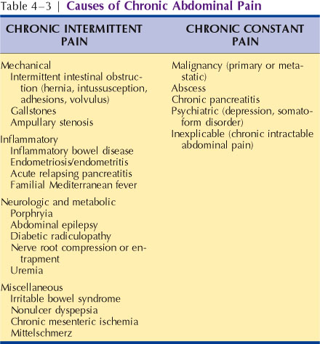
Kronik karın ağrısının nedenleri
Kronik aralıklı ağrı
nedenleri
Kronik devamlı ağrı
nedenleri

Slide 28
Organik-fonksiyonel ağrı
 | Organik | Fonksiyonel
Ağrının karakteri | Akut Persistan Şiddeti artan | Daha az değişen
Ağrı yeri | Çok iyi lokalize | Farklı yerlerde
Uyku ile ilişkisi | Uykudan uyandırır | Uyandırmaz
Birlikte olan yakınmalar | Ateş Bulantı-kusma, Kilo kaybı, anoreksi, Anemi Sedim yüksekliği | Başağrısı Dizziness Bir çok sisteme ait yakınmalar
Psikolojik stres | Yok | Var
Kapalı göz testi | Negatif | Pozitif

Slide 29
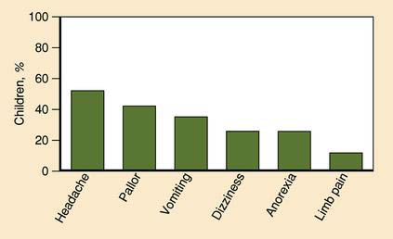
Tekrarlayan karın ağrısı ile birlikte olan semptomlar

Slide 30
Fizik muayene
Sistemik muayene yapılmalıdır.
Vital bulgular:
Bilinç bozukluğu, hipotansiyon, taşikardi-aritmi, ateş, soğuk terleme
Tek başına karın muayenesi yeterli değildir.
İnspeksiyon: Hastanın pozisyonu, yara yeri, operasyon skarı, distansiyon
Oskültasyon: Barsak sesleri, üfürümler, gebelik
Palpasyon: Ağrının yeri, defans-rebound (öksürük testi vb), HSM, ele gelen kitle, kostovertebral açı duyarlılığı
Perküsyon: Gaz distansiyonu, asid, glob vezikal, gebelik
Rektal tuşe
Jinekolojik-genital muayene

Slide 31
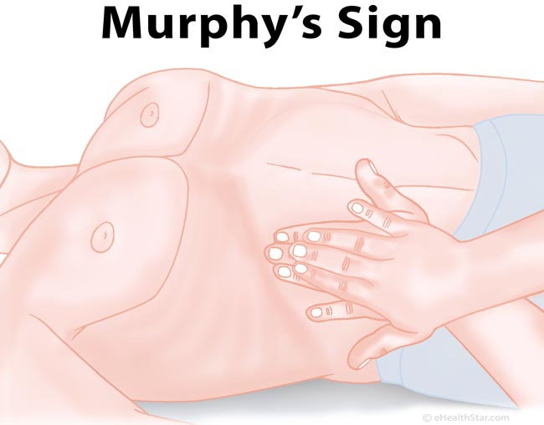
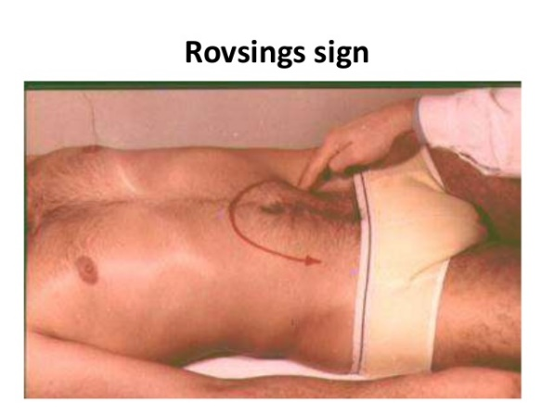
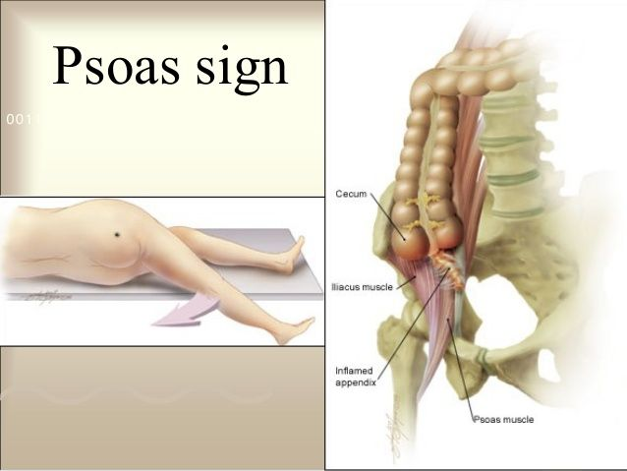
Özel karın muayene yöntemleri

Slide 32
Akut karın ağrısında alarm bulguları
Ciddi ağrı
Şok bulguları
Taşikardi, hipotansiyon, soğuk terleme, bilinç bulanıklığı
Peritonit bulguları
Karın distansiyonu

Slide 33
Laboratuvar tetkikleri
Anamnez ve FM sonucunda ayırıcı tanı yapılarak istenmelidir.
Hemogram
Biokimya:
AKŞ, üre, kreatinin, BUN, KC enz (ALT, AST, GGT, ALP), amilaz-lipaz, elektrolitler, LDH, bilirübinler, D-dimer
Kardiyak enzimler
TİT
EKG
PT,PTT
Gebelik testi
Kan gazı

Slide 34
Görüntüleme yöntemleri
Ayakta direkt batın grafisi/PA AC grafisi
Batın USG
Batın BT
MRI?
Gastroskopi-kolonoskopi
Tanısal laparotomi/laparoskopi

Slide 35
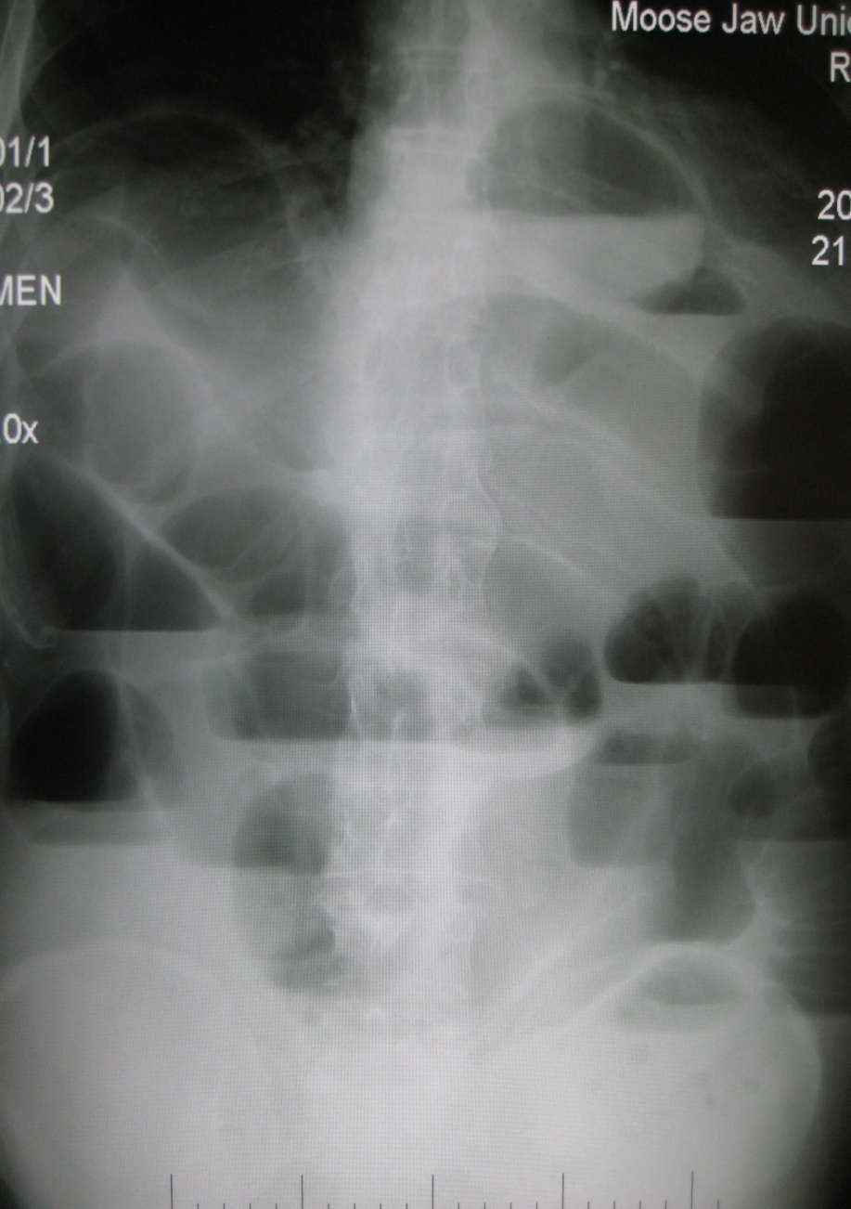
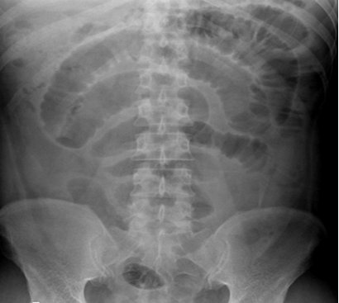
İleus

Slide 36
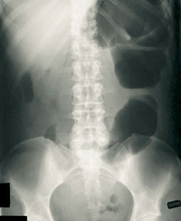
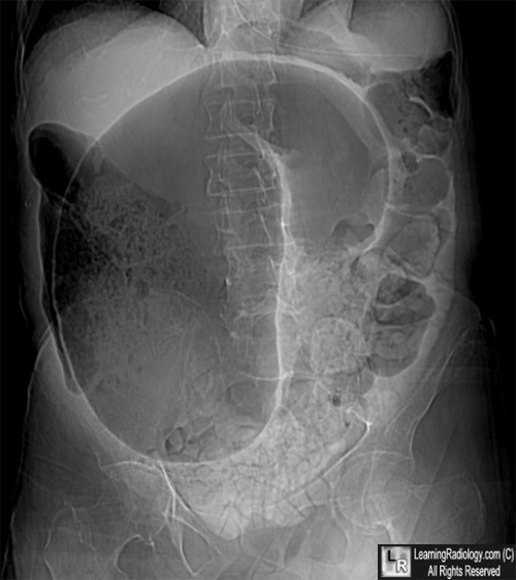
Çekal ve sigmoid volvulus

Slide 37
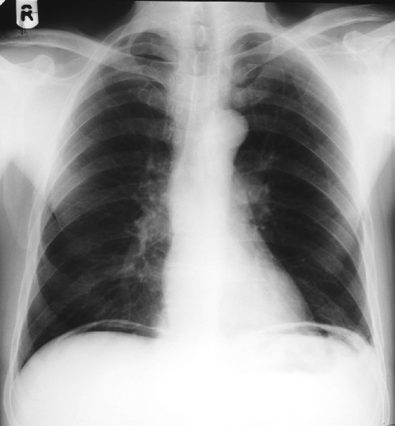
Pnömoperitonium

Slide 38
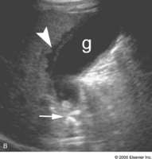
Ultrason: kolesistit

Slide 39
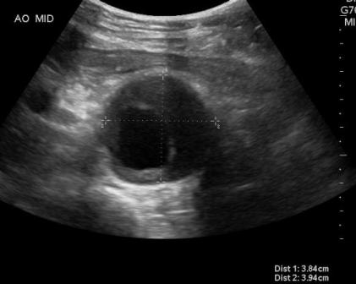
Ultrasound: Abdominal aort anevrizması

Slide 40
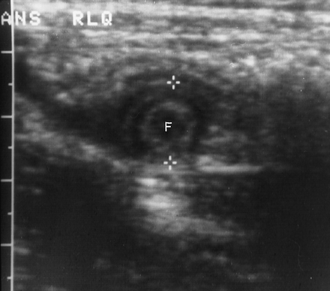
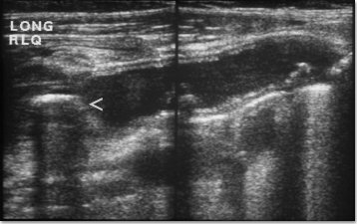
Ultrasoun: Apandisit

Slide 41
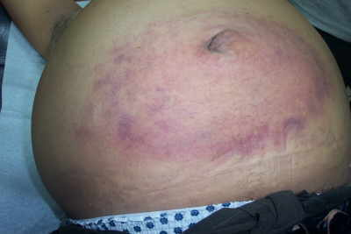
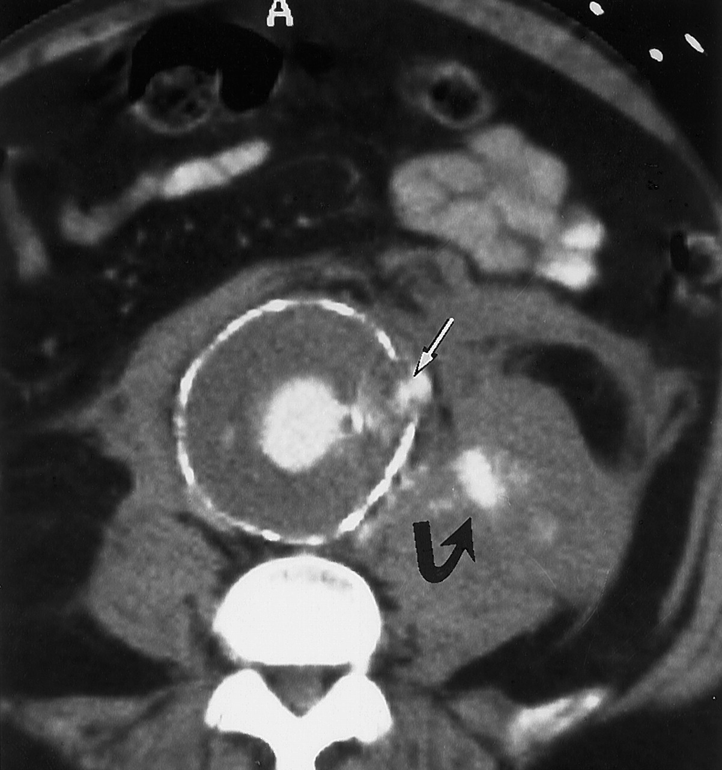
BT:Rüptüre abdominal aort anevrizması

Slide 42
Yaşlılarda karın ağrısı
Ağrı algısı bozulur
Ağrıyı abartabilirler ama genellikle ağrı ve FM bulguları siliktir
Sık görülen hastalıklar
Akut apandisit
Akut kolesistit
Barsak tıkanması
Divertikülit
Perfore peptik ülser
Daha nadir görülen hastalıklar
Aort anevrizma rüptürü-diseksiyonu
Mezenter iskemi
Koroner iskemi

Slide 43
Gebelikte akut karın
Gebelikte akut karın oluşumunda tanı, genişlemiş uterus karının değerlendirilmesinin zorlaştırır
Akut apandisit: 1/2000
Tanı gebe uterusun çekum veya apandiksi sağ üst kadrana itmesi nedeni ile zordur
Akut kolesisitit: 3-8/10.000
Akut pankreatit
Peptik ülser perforasyonu
Doğurganlık yaşındaki (15-45) kadınlara gebelik testi yapılmalıdır.
Negatif çıkarsa ektopik gebelik dışlanabilir!!!

Slide 44
İmmunsupresif hastalarda akut karın
İmmunsupresif hastalarda
Ateş, periton bulguları ve lökositoz gibi akut faz belirteçleri olmayabilir.
Tanı ve tedavi daha zor
Bilinen tüm karın ağrısı nedenleri görülebilir.
Enfeksiyöz nedenler ön plandadüşünülmelidir.
Kendine özel hastalıkları var:
Nötropenik enterokolit
Graft versus host hastalığı
CMV, CMV’ye bağlı barsak perforasyonu
Fungal enfeksiyonlar
Primer peritonit
Tbc peritonit sık

Slide 45
Akut karın ağrısı tedavisi
Ciddi hastalarda, mortalitesi yüksek olup hemen resüsitasyona başlanmalı
Hava yolunun açıklığı sağlanmalı
Solunum desteklenmeli
Hipotansiyonla mücadele edilmeli, sıvı-elektrolit dengesi sağlanmalı
Normotermi sağlanmalı
Tanıyı geciktirmemek için yatak başı USG ve ekokardiyografi gibi tetkiklere devam edilmeli
Ağrı kesici hasta muayene edilerek araştırılmaya başlanmışsa verilebilir
Antibiyotik tanı konmadan sadece immunsupresif hastalarda

Slide 46
Ağrı kesici verilme endikasyonları
Şiddetli ağrısı nedeniyle muayene ve kooperasyonun mümkün olmadığı hastalar
Karın ağrısı olan hastaya görüntülemeler planlanmışsa (Batın BT)
Tanısı belli olmuş hastalar (akut kolesistit, apandisit…)
Operasyona gidecek hastalar

Slide 47
Yatış Endikasyonları
Hasta-toksik görünümlü hastalar
İleri yaş
Genç, sağlıklı fakat potansiyel ciddi tanının ekarte edilmediği hastalar
Durdurulamayan ağrı ve kusma
Kronik mental yetersizliği
Sosyal destek yetersizliği
Kronik alkol ve ilaç kullanım hikayesi

Slide 48
Taburcu Etmeden
Hastanın sosyal destek durumu, mental durumunu göz önüne alınmalıdır.
Biz 24 saat buradayız imajı verilmelidir.
Ağrı şiddetlenirse
Ağrı lokalize olursa
Yeni şikayet eklenirse
Ateş olursa
Bulantı-kusma şiddetlenir, oral alım sağlanamaz ise
24 saat içinde ağrı geçmez ise tekrar muayene için gelin, denilmeli

Slide 49
Sonuç
Karın ağrısını ihmal edilmemeli
İyi anamnez alınmalı
Her hasta ayrı ayrı muayene edilmeli
Hayatı tehdit eden-ciddi-nonspesifik hasta ayırımı iyi yapılmalı
Gereken hastaya uygun tetkikler istenmeli
Nedenini çözelemeyen/ağrısı geçmeyen yada kötüleşen hasta gözlenmeli ve her adım yeniden yapılmalı

